Slide 1

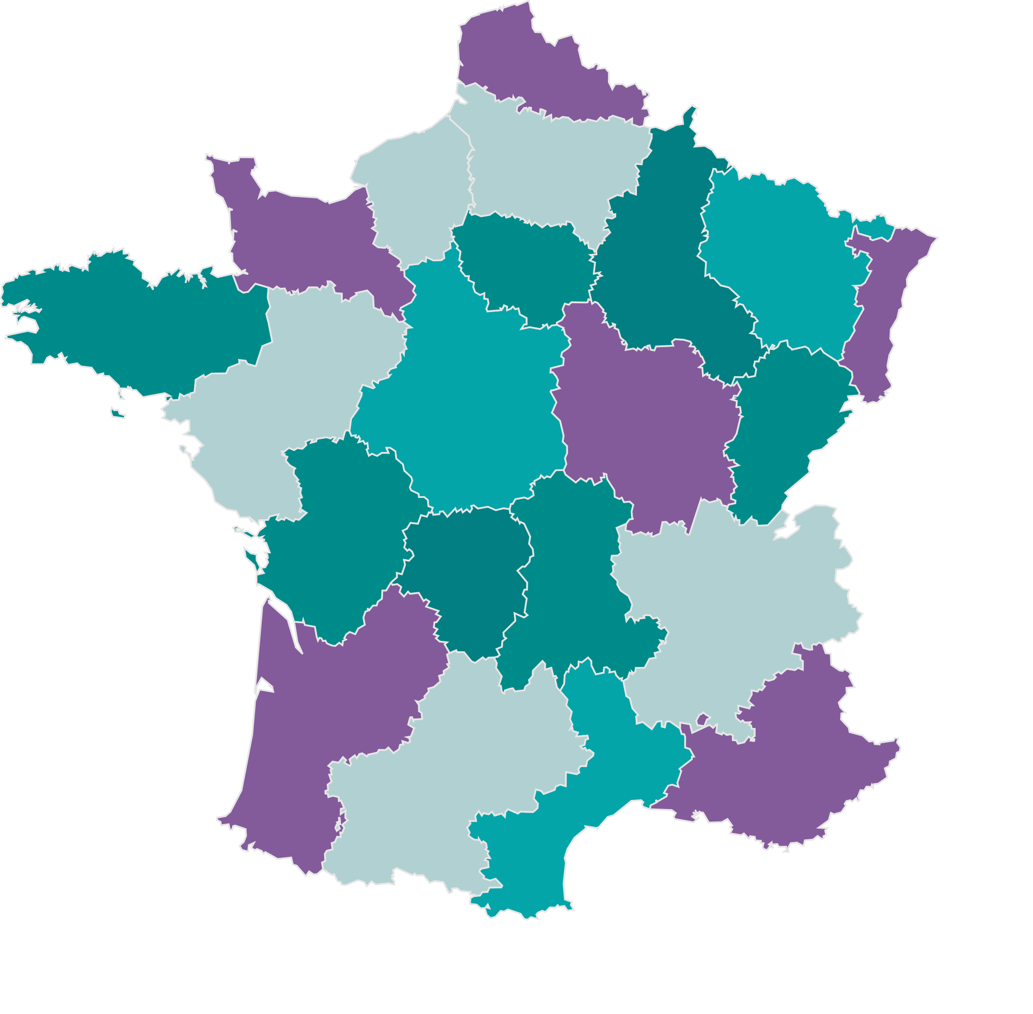



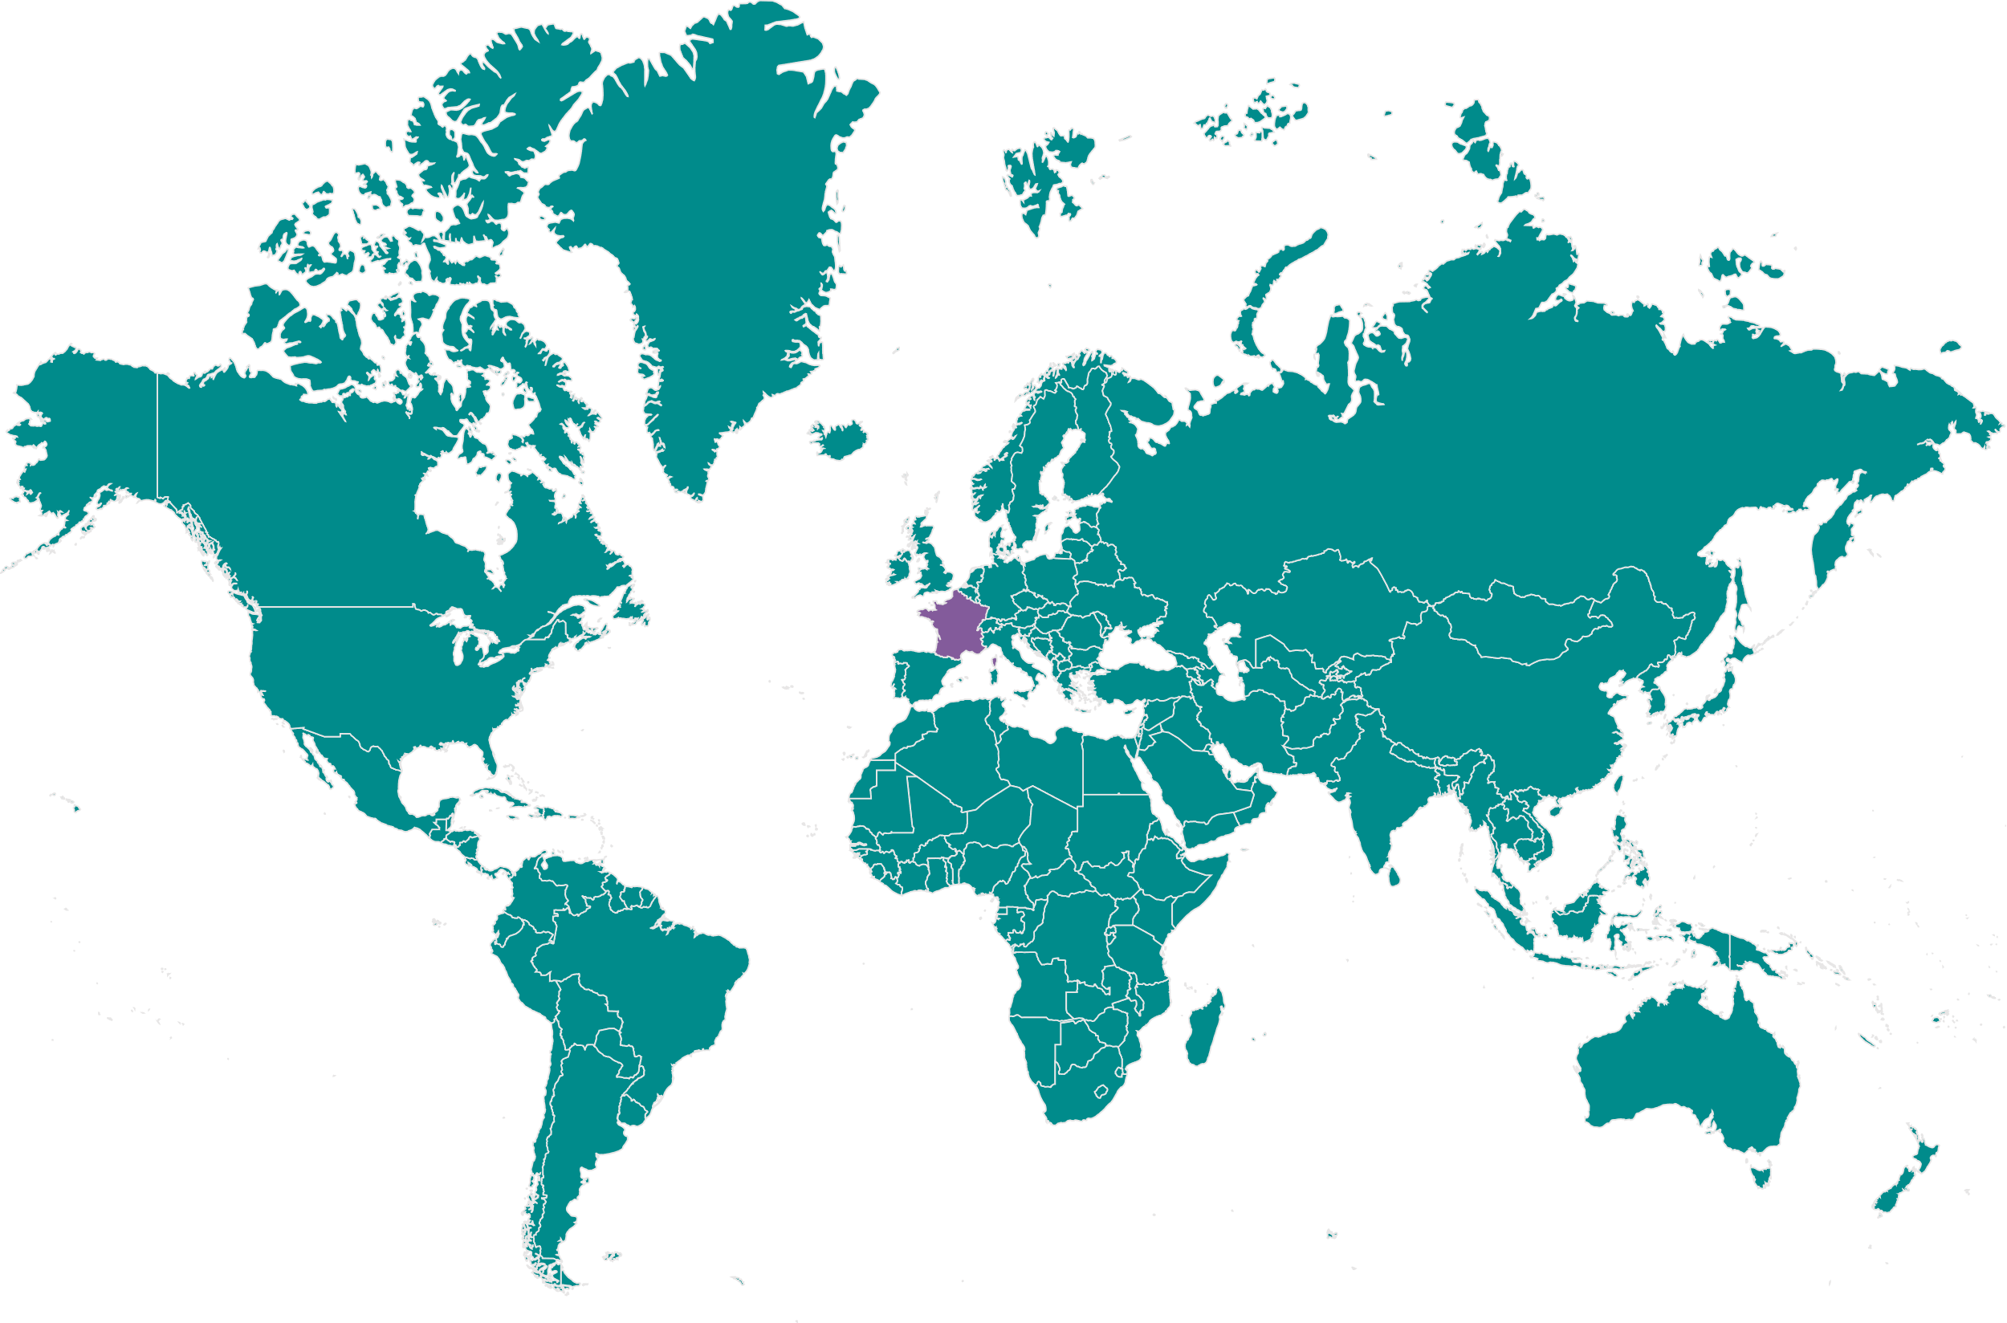
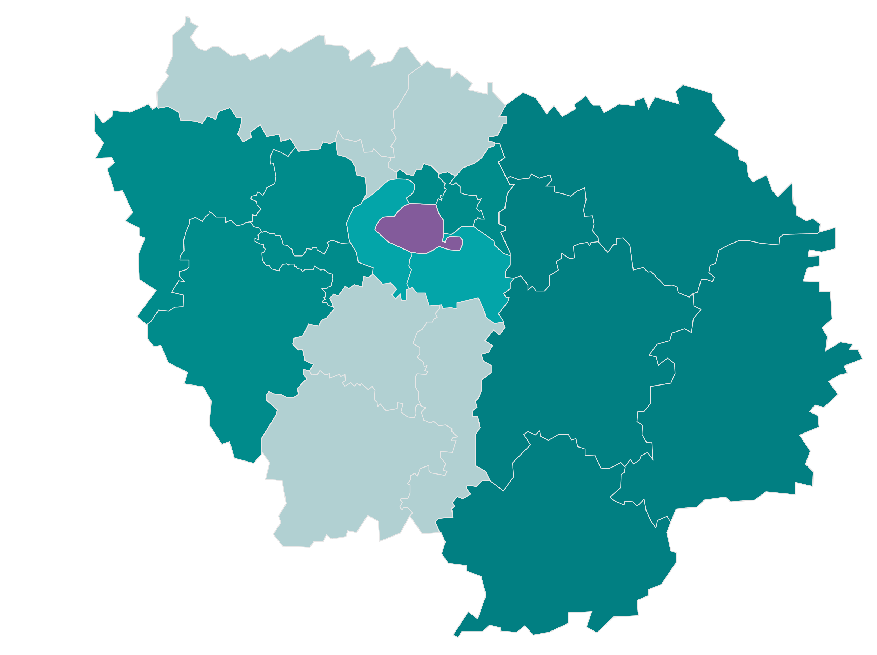

La carte des anciens du master !
Ajoute une punaise sur ton lieu de travail en France !
A l’international
En île de France

